Slide 1
Uma introdução às habilidades básicas de resolução de problemas An introduction to basic problem solving skills
Discipulando pessoas com problemas controladores da vida Discipling people with life-controlling problems
Por Dave Batty

Slide 2
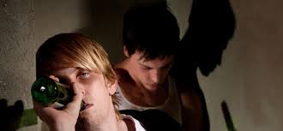
A. Quais são as suas velhas maneiras de resolver problemas? What are their old ways of solving problems?
Como eles resolveram problemas antes que eles viessem ao Desafio Jovem? How did they solve problems before they came to Teen Challenge?

Slide 3
B. Quais são as grandes questões relacionadas à solução de problemas? What are the big issues related to solving problems?
1. Enfrente os seus problemas. Não corra dos seus problemas Tiago 1:2 Face your problems. Don’t run from your problems. James 1:2

Slide 4
B. Quais são as grandes questões relacionadas à solução de problemas? What are the big issues related to solving problems?
2. Qual é a maneira de Deus para livrá-lo deste problema? What is God’s way out of this problem?

Slide 5
B. Quais são as grandes questões relacionadas à solução de problemas? What are the big issues related to solving problems?
3. Qual é a maneira de Deus para viver saudável e evitar este problema no futuro? What is God’s way to live healthy and avoid this problem in the future?

Slide 6
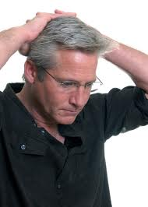
C. Quais são os passos básicos a serem utilizados na solução de problemas? What are the basic steps to using in solving problems?
1. Pergunte-se, “Você quer mudar?” Ask yourself, “Do you want to change?”

Slide 7
C. Quais são os passos básicos a serem utilizados na solução de problemas? What are the basic steps to using in solving problems?
2. O que causou este problema? What caused this problem?

Slide 8
C. Quais são os passos básicos a serem utilizados na solução de problemas? What are the basic steps to using in solving problems?
3. O que a Palavra de Deus diz sobre a solução deste problema? What does God’s Word say about solving this problem?
4. Aplique a estratégia do “Despojar-se, revestir-se” de Colossenses 3:1-17 Apply the “put off, put on” strategy of Colossians 3:1-17

Slide 9
5. Destrua os argumentos que se levantam contra a verdade de Deus 2 Coríntios10:5
Demolish arguments that set themselves up against God’s truth 2 Corinthians 10:5

Slide 10
6. Que dano este problema causou na minha vida? What is the damage in my life that this problem has caused?
Que passos eu preciso dar para reparar este dano? What steps do I need to take to repair this damage?

Slide 11
7. Quanto eu preciso crescer na minha vida para que eu possa superar este problema? What growth needs to take place in my life so that I can overcome this problem?
Qual é a minha parte? What is my part?
Qual é a parte de Deus? What is God’s part?
Qual é a parte da outra pessoa? What is the other person’s part?

Slide 12
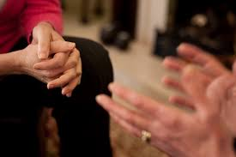
8. Como uma pessoa para prestar contas se ajusta nesta solução? How does a person of accountability fit into this solution?
Qual é a minha parte? What is my part?

Slide 13
A nossa meta é prover “ferramentas” aos alunos para que eles possam instalar na sua “caixa de ferramentas da vida” e usar quando necessário para lidar com os problemas em suas vidas. We all need to develop a “toolbox for life” with tools we can use to address the problems in our lives.

Slide 14
Todos nós encontraremos problemas na nossa vida.
Como responderemos a estes problemas é a chave para ser um discípulo de Jesus bem sucedido.
We all will encounter problems in our life.
How we respond to these problems is the key to being a successful disciple of Jesus.

Slide 15
Questões para discussão Questions for discussion

Slide 16
Informação para contatar
Global Teen Challenge
www.GlobalTC.org
www.iTeenChallenge.org
706-576-6555

